Slide 1
Kombinačné logické obvody

Slide 2
Kombinačné logické obvody
Kombinácia na vstupe obvodu jednoznačne definuje kombináciu na výstupe obvodu. Nasledujúci stav na výstupe nezávisí od stavu predchádzajúceho.
Druhy kombinačných logických obvodov:
prevodník,
kóder, dekóder,
multi­plexor, de­multiplexor,
komparátor, sčítačku
obvody zabezpečujúce prenos údajov

Slide 3
Kódovanie, dekódovanie
Kódovanie
predstavuje spôsob priradenia významu určitému súboru symbolov inému súboru symbolov podľa vopred stanovených pravidiel
Dekódovanie
opak kódovania
obnovenie pôvodného súboru symbolov zo zakódovaného podľa pravidiel kódo­vania

Slide 4

Prevodník kódu
Prevodník kódu – konvertor X/Y – je modul, ktorý sa používa na prevod údajov z kódu X do kódu Y

Slide 5
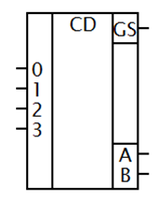
Kóder
Je kombinačný modul, ktorý generuje výstupný kód – adresu zodpovedajúcu vybranému aktívnemu vstupu (aktívny je len 1 z 2^{n} vstupov – je to prevodník kódu „1 z N“ do niektorého desiatkového alebo binárneho kódu).
Kóder tlačidiel 0 – 3

Slide 6
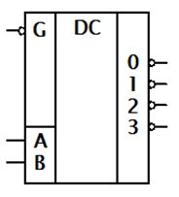
Dekóder
Dekodér je kombinačný obvod, ktorý z 2^{n} možných výstupov Q0- Q3 aktivuje len ten, ktorý je určený adresou A,B. (n - počet adresných vodičov)
Dekóder realizuje prevod z dvojkovej do desiatkovej sústavy (BCD/1 z N).

Slide 7
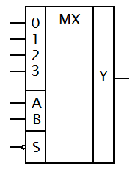
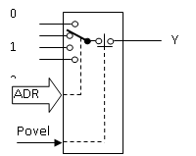
Multiplexor
Je kombinačný prepínací modul, ktorý má 2^{n} údajových vstupov a jeden výstup. Na výstup sa prenesú údaje z toho vstupu, ktorého adresa prikazuje kombinácia n príkazových vstupov t.j. adresa určuje, z ktorého vstupu sa prenesú údaje na jediný údajový výstup.

Slide 8
Multiplexor – popis, využitie
Povelový synchronizačný vstup S sa používa na výber modulu z viacerých modulov, alebo na potvrdenie platnosti údajov.
Multiplexorový strom názov štruktúry na rozširovanie počtu prepínaných údajových vstupov napr. MX 64/1 = 9 x MX 8/1 vo dvoch stupňoch.
Využitie multiplexora:
prepínanie údajov,
prevod paralelných údajov na sériové.

Slide 9
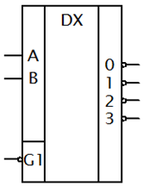
Demultiplexor
Je to kombinačný prepínací modul, ktorý umožňuje spojenie jediného údajového vstupu na je­den z 2^{n} údajových výstupov. Adresu výstupu určuje kombinácia n príkazových vstupov.
Využitie:
prepínanie údajov (výstupov)
prevod sériových údajov na paralelné

Slide 10
Komparátor
Kombinačný log. obvod, ktorý sa používa na porovnanie dvoch n miestnych dvojkových čísel (slov).
Paralelný komparátor zhodnosti - kombinačný modul, ktorý porovnáva rovnoľahlé bity dvojko­vých čísel a generuje výstupné hlásenie Z = 1, ak sú všetky bity navzájom zhodné.
Paralelný komparátor relatívnej veľkosti - hodnotový komparátor - kombinačný modul, ktorý porovnáva absolútnu hodnotu dvojkových čísel a rozhoduje, či sú zhodné (A = B), väčšie (A > B) alebo menšie (A < B).

Slide 11
Sčítačky
Kombinačné aritmeticko – logické moduly, ktoré vykonávajú aritmetickú operáciu : sčítanie.
neúplná sčítačka = polsčítačka – realizuje neúplné sčítanie operandov A_{i} a B_{i} v jednom bite, ale nerešpektuje možnosť prenosu z nižšieho rádu.
úplná sčítačka – realizuje dvojkové sčítanie operandov A_{i} a B_{i} v jednom bite, pričom rešpektuje možnosť prenosu z nižšieho rádu CI (CARRY IN).

Slide 12
Neúplná sčítačka

Slide 13
Úplná sčítačka

Slide 14
Obvod parity - generátor parity
Možnosti kontroly údajov:
pridať ku slabike údajov zvláštny bit pre kontrolu
použiť na kódovanie detekčný alebo korekčný kód
Obvod parity – je taký kombinačný logický obvod, ktorý nejaké dvojkové slovo (napr. číslicu v kóde BCD) doplní paritným bitom tak, že súčet počtu jednotiek v tomto slove je buď párny (párna parita - PP) alebo nepárny (nepárna parita - NP).

